Slide 1
BİTİRME ÇALIŞMASI
RC4 ALGORİTMASI İLE METİN VE GÖRÜNTÜ ŞİFRELEME

Slide 2

Kriptoloji nedir ?
Şifre bilimine kriptoloji denir.
Saklanması veya gönderilmesi gereken mesajların, bilgilerin bir anahtarla belirli bir sisteme göre şifrelenmesi, şifrelenen mesajın anahtarı kullanılarak alıcı tarafından deşifre edilmesidir.

Slide 3
Nerelerde kullanılır ?
Özel şirketler, askeri kurumlar, devlet kurumları v.b birçok birim arasındaki iletişimin güvenliğini sağlamak için kriptoloji alanındaki gelişmeler büyük önem arz etmektedir.

Slide 4
Steganografi nedir ?
Kriptografi ve Steganografi birbiri ile karıştırılmaktadır.
Steganografi bir veri gizleme yöntemidir.

Slide 5
Rc4 nedir ?
Ronald Rivest tarafından geliştirilmiştir.
Paylaşılan bir anahtarın güvenli bir şekilde değiştirilmesini gerektiren bir anahtar akışı şifreleme algoritmasıdır.

Slide 6
Rc4 güçlü yönleri
Tabloda herhangi bir değerin nerede olduğunu bilmek zordur.
RC4 anahtarının bir kez kullanılması.
Şifreleme DES’den 10 kat daha hızlıdır.

Slide 7
Rc4 kullanım alanları
WEP (Kablosuz Denk Mahremiyet)
WPA (Kablosuz Korumalı Erişim)
SSL (Güvenli Oturum Katmanı) gibi güncel birçok uygulamada kullanılmaktadır.

Slide 8
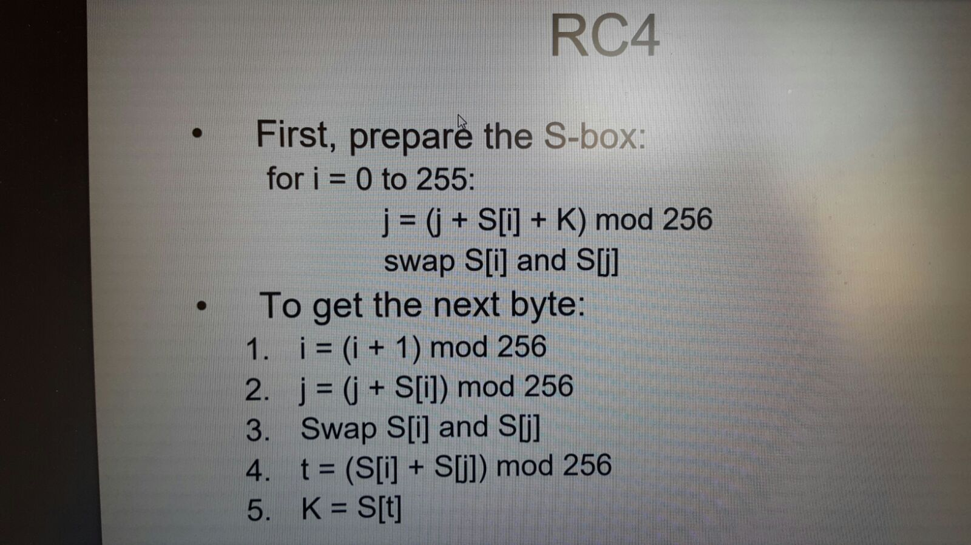
Rc4 genel yapısı

Slide 9
Rc4 genel yapısı
RC4 anahtar oluşturma (KSA) ve anahtar akışı oluşturma olmak üzere 2 bölümden oluşmaktadır.

Slide 10
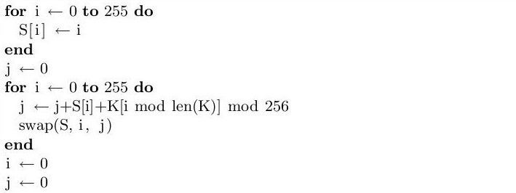
Anahtar oluşturma

Slide 11
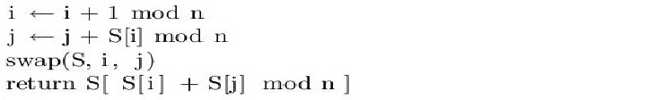
Anahtar akışı oluşturma

Slide 12
2B cat map nedir ?
Görüntü karıştırma permütasyonudur.
Görüntü karıştırma için 3 tip(Standart Map, Cat Map, Baker Map) harita kullanılmaktadır. En yaygın kullanılanı Cat Map’dir.

Slide 13
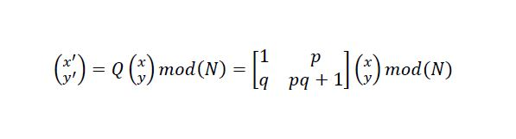
2b cat map genel yapısı
2B Cat Map’in algoritması aşağıdaki şekildedir.

Slide 14
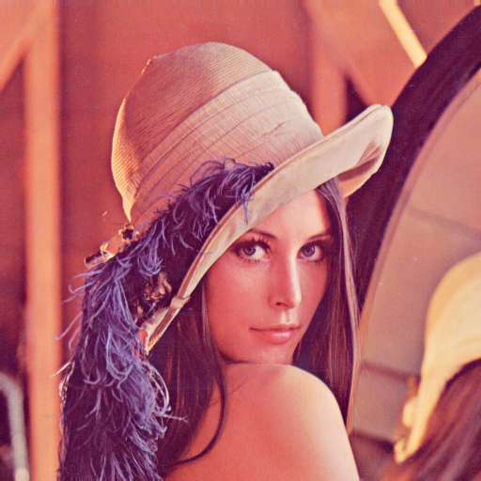
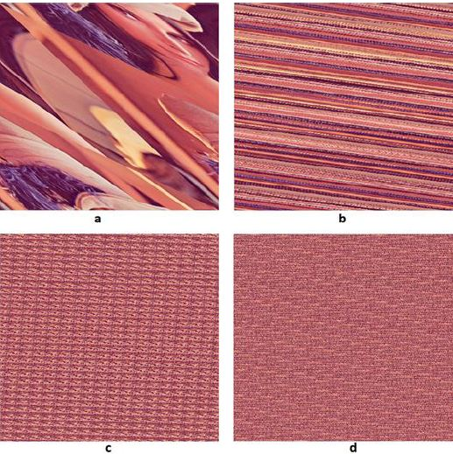
2b cat map ile karıştırılmış lena görüntüleri

Slide 15
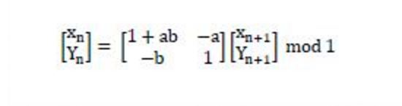
2b cat map reverse

Slide 16
Fırat uçar / 21406701506
DİNLEDİĞİNİZ İÇİN TEŞEKKÜR EDERİM

